Slide 2
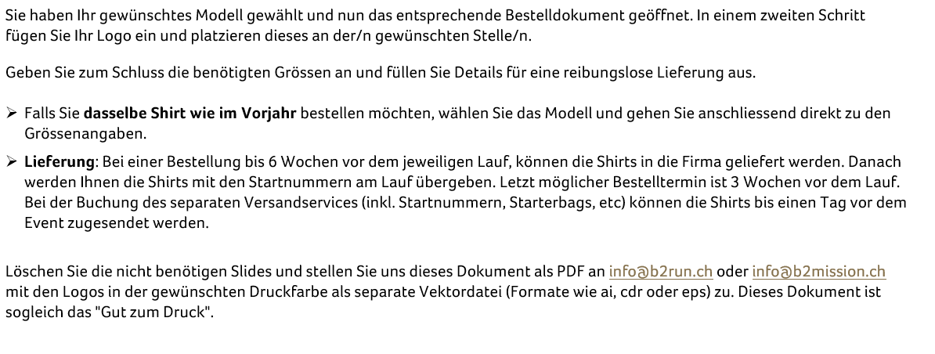

Slide 3
Neutrale funktionsshirts
Modell
Farbe

Slide 4
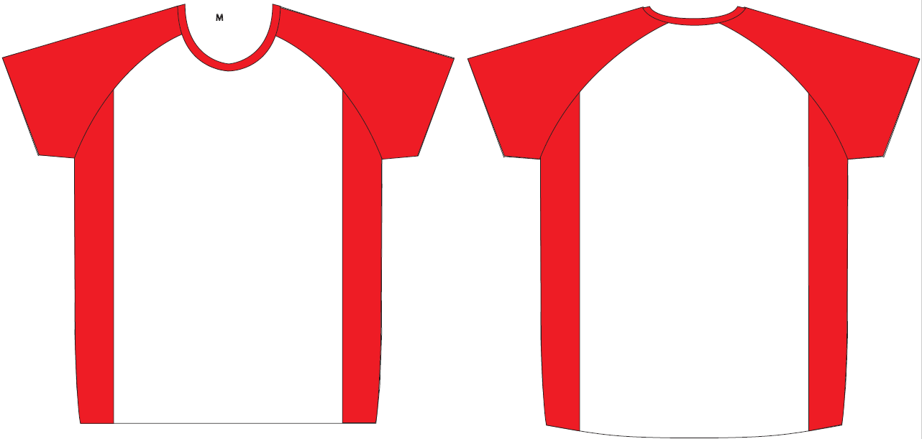
Layout für druck – outstripe weiss-rot

Slide 5
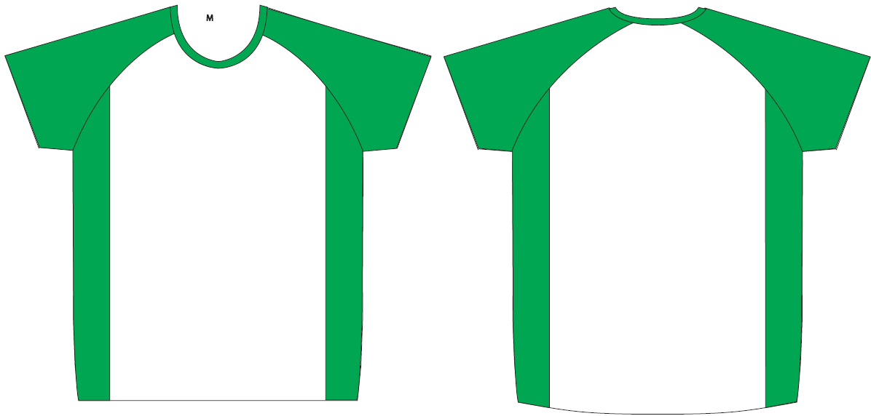
Layout für druck – Outstripe weiss-grün

Slide 6
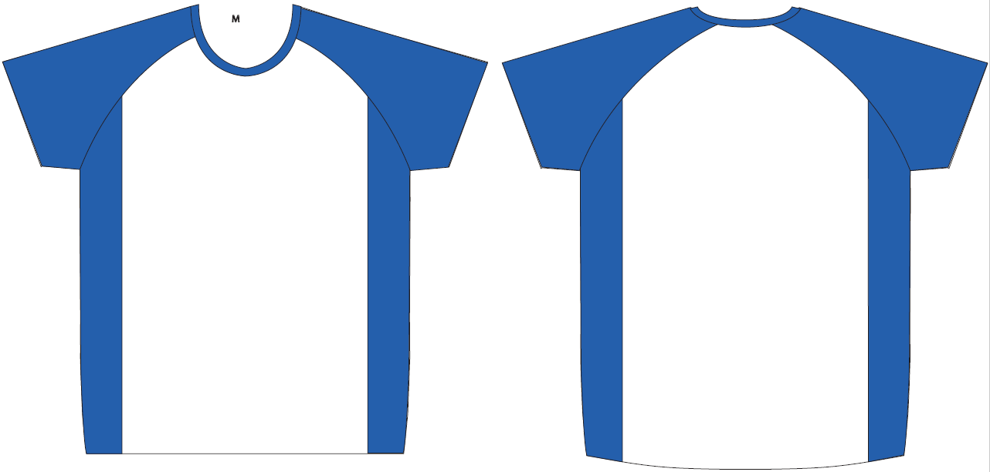
Layout für druck – Outstripe weiss-blau

Slide 7
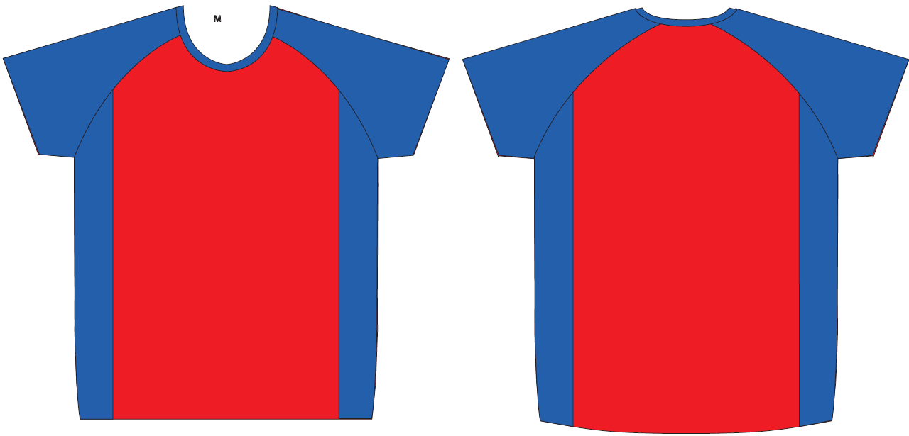
Layout für druck – Outstripe rot-blau

Slide 8
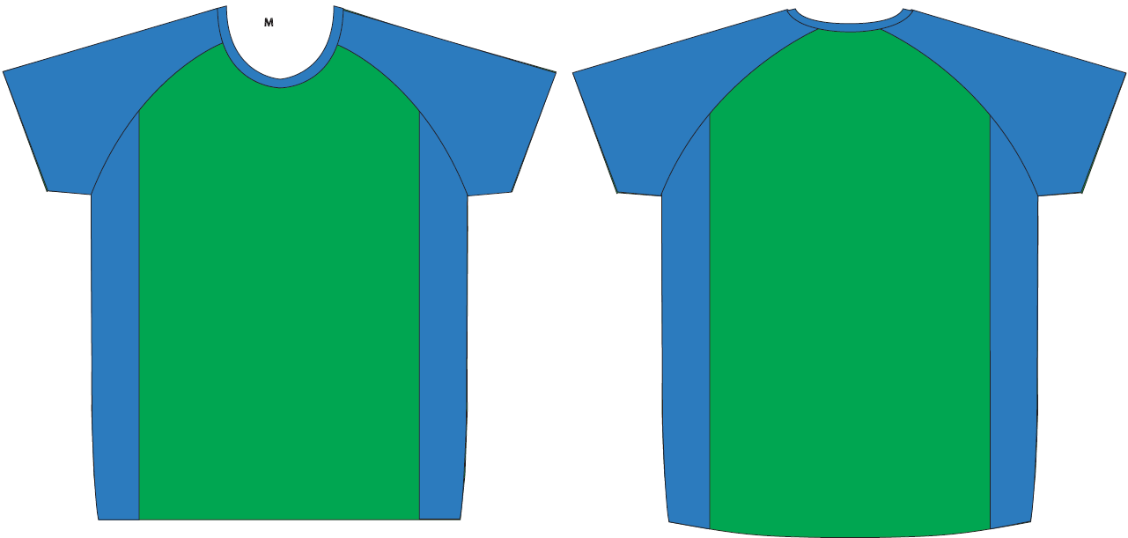
Layout für druck – outstripe neongrün-hellblau

Slide 9
grössen
Frauen
Männer
Grösse | Anzahl
XS
S
M
L
XL
Grösse | Anzahl
S
M
L
XL
XXL

Slide 10
Details
Firma
Kontaktperson
Email
Telefon
Lieferadresse
An welchem B2Run laufen Sie mit bzw. welches ist Ihr 1. Lauf?
Hatten Sie bereits im Vorjahr Shirts bestellt und möchten dasselbe Design? → Geben Sie dennoch das Modell an
Möchten Sie eine Lieferung in die Firma oder direkt an den Lauf? Lieferung in Firma nur bei Bestellung bis 6 Wochen vor Lauf möglich Bei Lieferung in Firma kommen noch die Versandkosten hinzu
Bemerkungen

